Slide 1
Staden tillhör alla-föräldrakväll
Notes:
Föräldrakvällsmaterialet har producerats i Förebyggande rusmedelsarbete EHYT rf:s Staden tillhör alla-projektet (2022-2024), som har finansierats av Stiftelsen BMR.

Slide 2
Föräldraträffens program
Information om Staden tillhör alla-lektionerna.
Utbyte av erfarenheter och diskussion.
Varför och hur ska vi prata med barnen om rusmedel.
Barnens kommentarer om rusmedelsanvändning som sker på allmänna platser.
Hur kan du lära ditt barn att hålla sig trygg ute på stan.
Den vuxnas viktiga roll som barnets rusmedelsfostrare.
Tips som stödjer samtalet.
Notes:
Diskussion under föräldrakvällen, då mötet ordnas fysiskt
Berätta för deltagarna att de kan ställa frågor under föräldrakvällen genom att be om taltur.
Diskussion under föräldrakvällen, då mötet ordnas på distans
Berätta för deltagarna att de kan antingen ställa sina frågor i chatten eller berätta sina svar genom att be om en taltur och öppna mikrofonen.

Slide 3
Staden tillhör alla-lektionerna
På lektionerna diskuteras säkerhet i staden och möten med människor som är berusade eller beter sig på ett störande sätt.
Instruktionerna bygger på rekommendationerna från Helsingfors polisinrättning.
På lektionerna finns också tid för samtal om barnens egna erfarenheter och frågor.
Barnen lär sig viktiga säkerhets- och känslofärdigheter som stärker deras förmåga att ta hand om sig själva i enlighet med läroplanen. Barnen får också färdigheter att förstå människor och livssituationer av olika slag.
Lektionerna och föräldrakvällen har utvecklats av Förebyggande rusmedelsarbete EHYT rf:s projekt Staden tillhör alla (2022–2024).
Notes:
Staden tillhör alla –materialet bygger på den färdiga verksamhetsmodellen Kaupunki kuuluu kaikille, som utvecklats av Sininauhasäätiö och senare av Helsingfors stad.

Slide 4
Notes:
Länk till videon: "Miksi keskustella päihteistä lasten kanssa? | Varför diskutera om rusmedel med barn?" (EHYT rf): https://www.youtube.com/watch?v=Kkuo5VvzVNo
Videoproducent: Same-eYes.
Den originala videon är gjord i ånni-projektet (2014–2017) som var ett samarbete mellan EHYT rf, Helsingin NMKY, Koulutus Elämään -säätiö, Music Against Drugs ry, Mannerheimin Lastensuojeluliiton Kymen piiri, Raittiuden Ystävät ry och Suomen Vanhempainliitto.

Slide 5
Erfarenheter & diskussion
Har du talat om rusmedel med ditt barn?
Hurdana diskussioner har ni haft i familjen om rusmedel?
Vad kunde det bero på att man inte talar om rusmedel med yngre barn?
Notes:
Diskussion under föräldrakvällen, då mötet ordnas fysiskt
Be vårdnadshavarna svara på första frågan genom att räcka upp handen.
Läs upp de två sista frågorna och låt vårdnadshavarna samtala om dem med varandra i par eller små grupper.
Be slutligen att få kommentarer om några av diskussionerna, så att alla får höra dem.
Diskussion under föräldrakvällen, då mötet ordnas på distans
Be vårdnadshavarna svara på den första frågan genom att rösta JA/NEJ. Du kan t.ex. använda reaktionsknappen, Polls-enkäten eller chatten.
Läs upp de två sista frågorna och låt vårdnadshavarna antingen skriva sina svar i chatten eller berätta sina svar genom att öppna mikrofonen.
Om du har många deltagare på föräldrakvällen kan du också dela in dem i små grupper i sina egna rum beroende på operativsystem, så att vårdnadshavarna först kan diskutera frågorna med varandra i en liten grupp.
Gå sedan igenom svaren.
Vad kunde det bero på att man inte talar om rusmedel med yngre barn?
Ofta tänker man att det inte är nödvändigt att prata om användningen av rusmedel med små barn. Ämnet kan kännas svårt, eller så vill man skydda barnen från information som verkar vara för mycket eller olämpligt för dem.

Slide 6
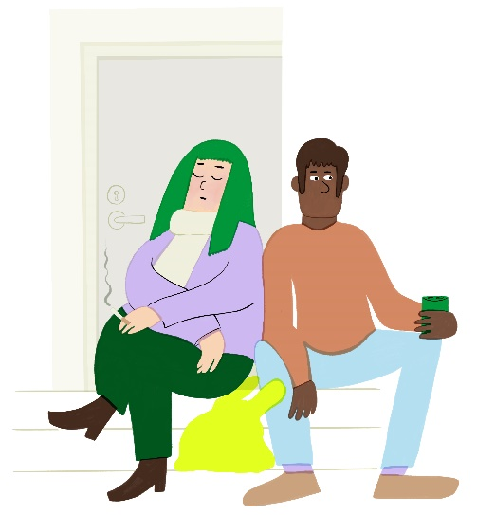
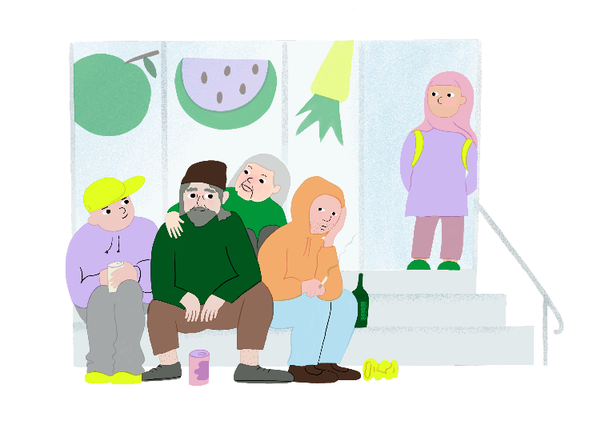
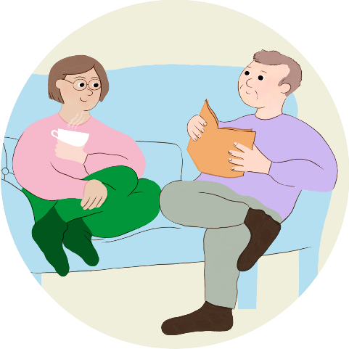
Varför tala om rusmedel med barnen?
Användning av rusmedel
är ett vanligt inslag i vardagen som vi möter i många olika situationer.
Barn och unga känner sig otrygga på platser där det finns människor som är berusade och uppför sig på ett störande sätt.
Genom en öppen och åldersanpassad diskussion lär sig barnen att känna igen och undvika osäkra situationer.
Notes:
Användning av rusmedel är ett vanligt inslag i vardagen.
Till exempel tomma burkar och flaskor på marken, alkoholhyllor i butikerna, sprutor och nålar på lekplatserna, berusade människor ute på stan, användning av rusmedel i hemmet, på restauranger och uteserveringar, nyhetsrubriker och reklam – allt detta ingår i barnens verklighet.
Källor:
Lajunen, K., Andell, M., Ylenius-Lehtonen, M. & Ojanen, S. (2019). Tunne- ja turvataitoja lapsille: Tunne- ja turvataitokasvatuksen oppimateriaali. Helsinki: Terveyden ja hyvinvoinnin laitos.
Merimaa, M. (2015). Kaverit keskiössä – Raportti nuorten havainnointi ja haastattelut (NuHa)-hankkeesta. Helsingin kaupungin
nuorisoasiainkeskus, julkaisuja 1/2015.
Tuominen, M. & Laihinen, E. (2013). ”Stadiin kuuluu pieni rosoisuus” – Helsingin turvallisuustutkimus 2012. Helsingin kaupunki tietokeskus. Tutkimuksia 2013:4.

Slide 7
Lär barnet att gå förbi otrygga situationer, men förbise inte diskussionen om dem.
Notes:
Lär barnet att gå förbi otrygga situationer, men förbise inte diskussionen om dem.
Barnens trygghetskänsla blir starkare då de får information och insikter om den omgivande världen och kunskaper om olika sätt att hantera situationer som uppkommer i vardagen.
Källa:
Lajunen, K., Andell, M., Ylenius-Lehtonen, M. & Ojanen, S. (2019). Tunne- ja turvataitoja lapsille: Tunne- ja turvataitokasvatuksen oppimateriaali. Helsinki: Terveyden ja hyvinvoinnin laitos.

Slide 8
Öppna diskussionen om rusmedel så här:
Vet du vad rusmedel är? (alkohol, nikotinprodukter, droger)
Har du någonsin sett människor som dricker alkohol när du rört dig utomhus? Vad hände i den där situationen?
Hur visste du att personen använde rusmedel? Hur kändes det att se en berusad människa?
Vad gjorde du i den situationen? Hur kunde du hålla dig trygg i en motsvarande situation?
Vad annat kan orsaka förvirrande eller annorlunda beteende?
Varför använder en del människor rusmedel?
Vad skulle du göra om du blev erbjuden rusmedel?
Finns det något annat du vill veta?
Notes:
Vet du vad rusmedel är? (alkohol, nikotinprodukter, droger)
Du kan uttrycka det på följande sätt: Alkohol, nikotinprodukter och droger kallas för rusmedel. De är förbjudna för barn. Alkohol är en dryck för vuxna, till exempel öl eller vin är alkohol. Nikotinprodukter kan vara tobak, snus, vape (e-cigaretter). Droger är farliga ämnen som är olagliga i Finland. Droger kan vara skadliga för hälsan och kan förändra en människas beteende.
Har du någonsin sett en person som använder rusmedel, när du rört dig utomhus? Vad hände i den där situationen?
Hur visste du att personen använde rusmedel? Hur kändes det att se en berusad människa?
Lyssna aktivt. Upprepa gärna vad du hörde, så kan du kan vara säker på att du förstod rätt vad som hände. Ställ preciserande frågor och se hur ditt barn förhåller sig till situationen. Reagera på det du hör genom att tacka och kommentera på lämpligt sätt till exempel: ”vilken trist situation" eller ”vilken tassig sak att göra".
Vad gjorde du i den situationen? Vad kan du göra, så att du känner dig trygg?
Lär barnet säkerhetsreglerna som fungerar i många olika situationer: Säg nej, gå därifrån och berätta för en trygg vuxen.
Berätta också för barnet att otrygga situationer är sällsynta.
Vad annat kan orsaka förvirrande eller annorlunda beteende?
En person kan bete sig på ett förvirrat sätt även om han eller hon inte har använt rusmedel. Personen kan till exempel ha en psykisk störning, sjukdom eller funktionsnedsättning.
Varför använder en del människor rusmedel?
Många använder inte alls rusmedel. En del använder rusmedel för att koppla av, andra till exempel för att glömma sina bekymmer. Det finns vuxna som endast använder rusmedel ibland eller lite åt gången. De dricker till exempel en bastudryck, men så lite att det inte förändrar deras beteende eller påverkar deras hälsa.
Andra människor använder mycket rusmedel eller ofta, och det påverkar deras beteende och hälsa. Den som använder rusmedel ofta kan bli beroende av dem. En människa som är beroende av rusmedel tänker hela tiden på rusmedlet och vill ha mer av det. Beroendet gör att människan fortsätter att använda rusmedel och att det kan vara svårt för hen att sluta använda rusmedel trots att hen vill sluta. Beroende av rusmedel är en sjukdom, men det är möjligt att bli frisk från beroendet genom behandling.
Vad skulle du göra om du blev erbjuden rusmedel?
Berätta för barnet att hen både får och ska tacka nej i en sådan situation eftersom rusmedel är farliga för barn. Det är alltid bra att berätta för en trygg vuxen om en sådan här situation, även om det känns svårt.
Fundera tillsammans på hur barnet kan tacka nej om någon erbjuder hen rusmedel i framtiden.
Finns det något annat du vill veta?
Ge barnet en chans att ställa frågor om saker som hen funderar på och svara på ett åldersanpassat sätt.
Källor:
Förebyggande rusmedelasrbete EHYT rf. 2024. Vanhemmuuden taidot – Kuuntele ensin. Toimintavihko perheille ja perheiden toimiville.
Lajunen, K., Andell, M., Ylenius-Lehtonen, M. & Ojanen, S. (2019). Tunne- ja turvataitoja lapsille: Tunne- ja turvataitokasvatuksen oppimateriaali. Helsinki: Terveyden ja hyvinvoinnin laitos.

Slide 9
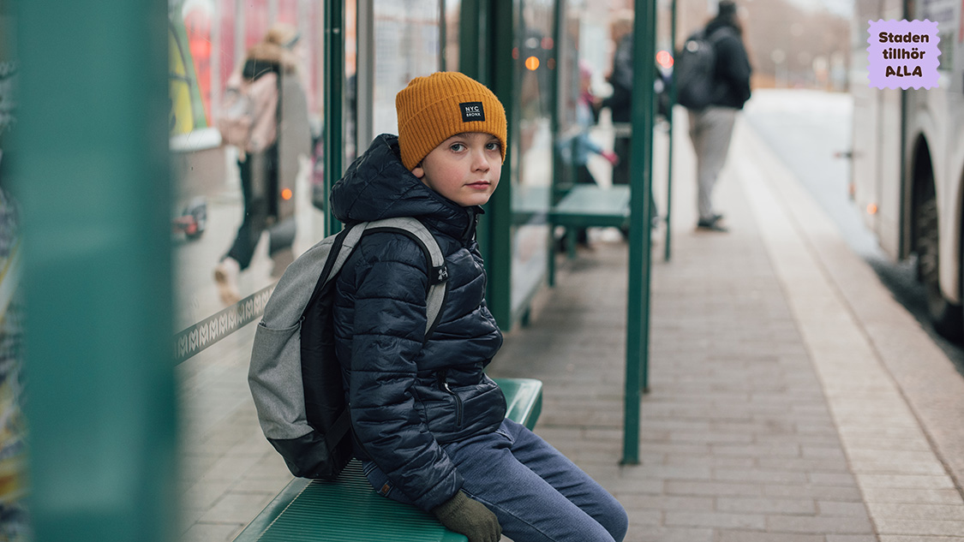
Barns tankar om rusmedel:
”Svärande och högljutt skrikande gör mig rädd.”
”Jag känner mig nervös när jag går förbi vuxna som dricker alkohol utanför butiken.”
”Varför använder
man rusmedel fast
det är farligt?”
”Jag såg en som gick med öl och talade för sig själv. Det var konstigt.”
”Jag håller alltid för andan då jag går förbi någon som röker.”
”Jag såg en spruta
på marken.”
Notes:
Barnens kommentarer om offentlig användning av rusmedel
Den som leder föräldrakvällen läser upp kommentarerna på stordiabilden och berättar om sådant som aktualiserats under lektionerna – om barnens upplevelser och tankar och om vad barnen vill veta mer om. Det är också en god idé att hen berättar om sina egna observationer om barnens reaktioner och deras tankar på lektionerna.
Barn undrar ofta över saker som vuxna redan är vana vid. När barnet möter användning av rusmedel och förvirrat beteende på offentliga ställen, kan det väcka en rad olika känslor hos hen, till exempel förlägenhet, ångest eller rädsla.
​ Barn minns sina möten med berusade människor eftersom de ofta kan berätta väldigt detaljerat om dessa situationer. Därför är det viktigt att fråga av barnen om de situationer som de varit med om.
OBS!​
På stordiabilden finns tankar som många barn har. De har samlats in på lektioner under utvecklingen av projektet Staden tillhör alla. Du kan ersätta texterna på stordiabilden med tankar, kommentarer, upplevelser och frågor från barn i din skola.
Det är bra att berätta för deltagarna om tankarna på stordiabilden kommer från elever i din skola eller om du använder de allmänna kommentarerna som finns färdigt på stordiabilden.

Slide 10
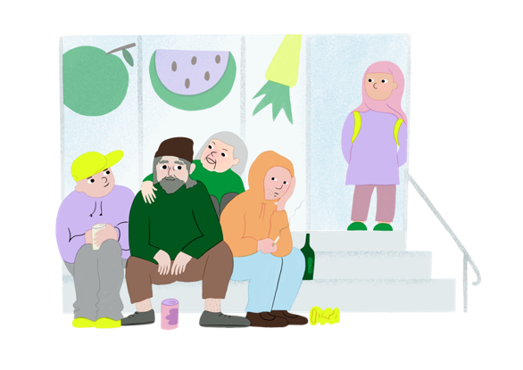
Med vilka ord skulle du förklara situationen för ditt barn?
Ni ser ofta med ert barn en grupp som sitter utanför affären och dricker alkohol.
Vad kunde du fråga och berätta?
Notes:
Diskussion under föräldrakvällen, då mötet ordnas fysiskt
Be deltagarna samtala med varandra i par eller små grupper.
Diskussion under föräldrakvällen, då mötet ordnas på distans
Be vårdnadshavarna antingen skriva sina svar i chatten eller berätta sina svar genom att öppna mikrofonen.
Om du har många deltagare på föräldrakvällen kan du också dela in dem i små grupper i sina egna rum beroende på operativsystem, så att vårdnadshavarna först kan diskutera frågorna med varandra i en liten grupp.
Vad kunde du fråga och berätta?
Såg du de där vuxna i trappan? Vet du vad de gjorde?
De dricker alkohol, som är en dryck för vuxna. Alkohol och andra rusmedel kan förändra människors beteende och ibland göra dem oförutsägbara. En människa som använder mycket rusmedel kan inte alltid kontrollera sitt beteende.
Hur kan du göra så att du känner dig trygg, om du ser människor som använder rusmedel?
Du kan flytta på dig eller gå runt situationen om det känns tryggare så.
Ibland sitter samma människor på samma ställe. Varför tror du att de gör det?
Du kan prata med barnen om att människor har olika sätt att tillbringa tid och koppla av, och att alkohol är en del av avkopplingen för en del människor. Det kan hända att de inte har någon annan plats att vara på. Det kan hända att de är beroende av rusmedel, och då är det svårt för dem att vara utan. För den som är beroende är användningen av rusmedel viktigare än det mesta.

Slide 11
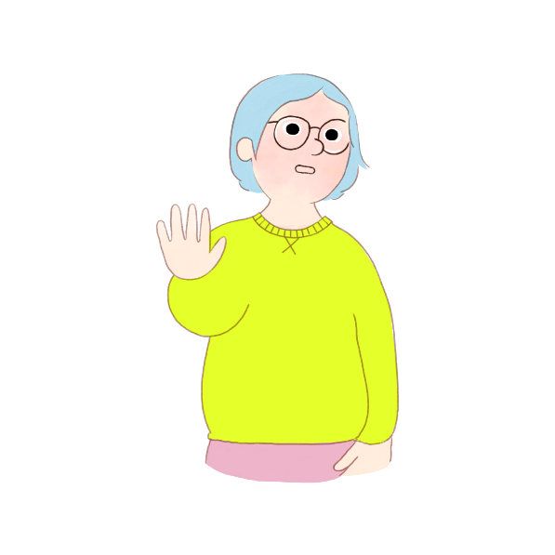
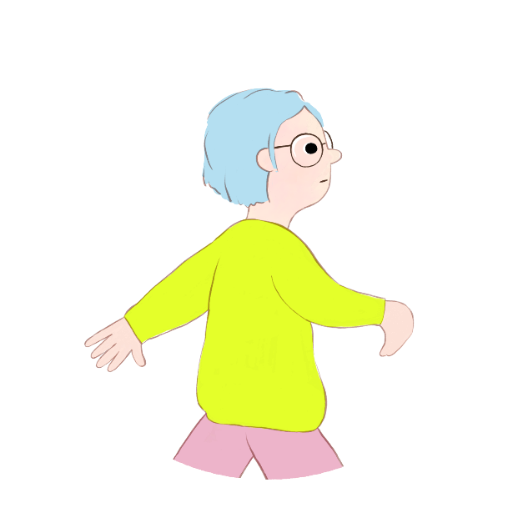
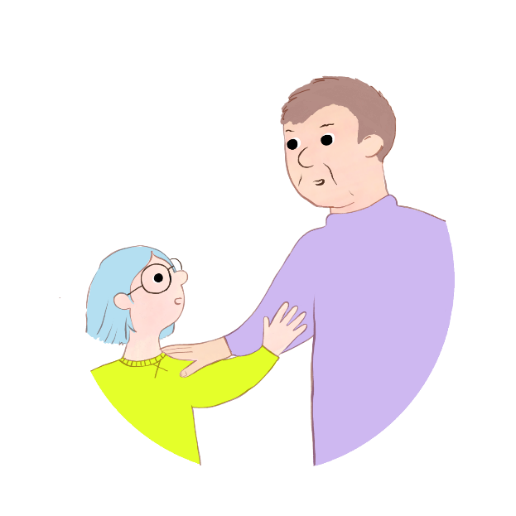
Lär barnet att skydda sig själv:
Berätta för en trygg vuxen.
Säg NEJ!
Gå din väg.
Notes:
Lär barnet att skydda sig själv:
Eftersom alkohol och andra rusmedel kan förändra människors beteende och ibland göra dem oförutsägbara, gäller det att lära barnen de regler som hjälper dem att försvara sig själva: Säg nej, gå därifrån, berätta för en trygg vuxen.
Samma riktlinjer gäller även i andra situationer. Barn som känner igen situationer och beteenden som inte är acceptabla har bättre förmåga att försvara sig. Stärk barnets förmåga att skydda sig själv genom att påminna hen om att hen har rätt att försvara sig.
Källor:
Lajunen, K., Andell, M., Ylenius-Lehtonen, M. & Ojanen, S. (2019). Tunne- ja turvataitoja lapsille: Tunne- ja turvataitokasvatuksen oppimateriaali. Helsinki: Terveyden ja hyvinvoinnin laitos.​
Tuukkanen, T. (toim.) (2022). Lapsibarometri 2022 ”Jos joku on mun lähellä, sillon mä en pelkää” – lasten näkemyksiä turvallisuudesta. Lapsiasiavaltuutetun toimiston julkaisuja 2022:9.

Slide 12
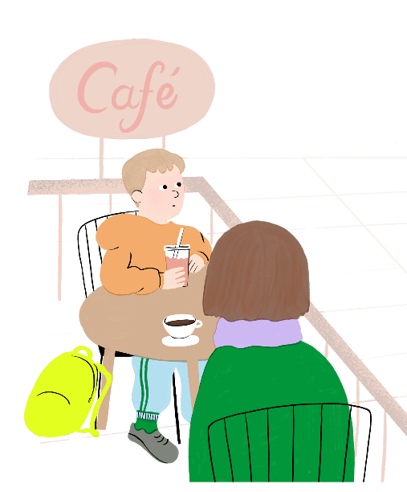
Så att barnet inte blir ensam med sina bekymmer:
Notera.
Lyssna.
Diskutera.
Notes:
Så att barnet inte blir ensam med sina bekymmer:
Lägg märke till situationer som barnet förundrar sig över och till barnets känslor.
Om vi utgår från att små barn inte ser eller förstår händelser i deras omgivning kan barnen bli ensamma med många av sina tankar och funderingar. En person som till exempel använder rusmedel eller beter sig på ett störande sätt kan verka skrämmande för ett barn.
Det är också viktigt att föräldern tar barnets känslor på allvar och visar att olika känslor är normala och hjälper till att känna igen otrygga situationer.
Lyssna och låt barnet öppet berätta om sina tankar och funderingar utan några störande moment.
Det är viktigt att bli hörd, särskilt i stressiga situationer, eftersom att bli hörd kan minska barnets rädsla och ångest. Känslan av trygghet kommer av att barnet får uttrycka alla typer av känslor: vrede, ilska, irritation, rädsla och sorg.
När den vuxna stannar upp och lyssnar på barnets bekymmer, känner barnet att hen blir hörd och vet att hens bekymmer är viktiga och att hen inte blir ensam med dem. Var närvarande och fokusera på att lyssna och på att skapa en trygg atmosfär för samtal.
Den vuxnas famn och närhet viktig källa till trygghet för ett barn som känner rädsla.
Diskutera frågor på en nivå som lämpar sig för barnets ålder.
Avsikten med att prata om rusmedel är inte att skrämma barnet, utan att erbjuda möjlighet att behandla ämnet i en trygg miljö. Ett öppet samtal ger barnet möjlighet att ställa frågor och berätta om sina tankar. Det stärker också barnets förtroende för föräldern.
Du kan fråga direkt vad barnet redan vet, vilka upplevelser hen haft, vilka tankar hen har om händelserna och vilka känslor de väcker.
Källor: Ehkäisevä päihdetyö EHYT ry. (2024). Vanhemmuuden taidot – Kuuntele ensin. Toimintavihko perheille ja perheiden toimiville.​
Väestöliitto. (2018). Miten kerron vaarallisista aikuisista?

Slide 13
Känslor och attityder överförs från vuxna till barn
Ordval påverkar attityder – med hjälp av dem kan man stärka barnets förståelse för olika situationer i livet.
Användningen av rusmedel syns på många sätt i vårt samhälle. Om en människa använder rusmedel mycket och ofta, kan det leda till ett rusmedelsproblem eller till och med till beroende, som både kan och ska behandlas.
Den vuxnas lugn smittar av sig på barnet och gör att barnet känner sig tryggare.
Notes:
Ordval påverkar attityder – med hjälp av dem kan man stärka barnets förståelse för olika situationer i livet.
Ordvalen kan ha en stark inverkan på människors uppfattningar.
Undvik att använda stigmatiserande ord i ditt tal, eftersom de bidrar till ojämlikhet och diskriminering av andra människor.
Användningen av rusmedel syns på många sätt i vårt samhälle. Om en människa använder rusmedel mycket och ofta, kan det leda till ett rusmedelsproblem eller till och med till beroende, som både kan och ska behandlas.
En människa som använder rusmedel är inte ond, men en människa kan uppföra sig dåligt när hen är påverkad av rusmedel.
Alla förtjänar att behandlas väl och få stöd.
Den vuxnas lugn smittar av sig på barnet och gör att barnet känner sig tryggare.
Visa exempel för ditt barn på hur man handlar lugnt i olika situationer.
Lär barnet säkerhetsfärdigheter för skrämmande situationer och påminn barnet om att osäkra situationer är sällsynta.
Källor:
Ehkäisevän päihdetyön järjestöverkosto (2023). Huoneentaulu päihteisiin ja asunnottomuuteen liittyvistä termeistä – Termit haltuun.​
Terveyden ja hyvinvoinnin laitos. (2024). Stigma ja syrjintä.

Slide 14
5 tips för att stödja trygghetskänslor
1
Fråga vad barnet vet om rusmedel och låt hen berätta om sina erfarenheter.
2
Prata om användning av rusmedel på barnets nivå.
3
Var uppmärksam på smittsamma känslor och attityder.
4
Lär barnet att handla på ett tryggt sätt då hen möter en berusad människa.
5
Uppmuntra barnet att berätta om spännande situationer för en vuxen.
Notes:
Fråga vad barnet vet om rusmedel och låt hen berätta om sina erfarenheter.
Fråga vad barnet vet, vilka upplevelser hen haft, vilka tankar hen har om händelserna och vilka känslor de väcker.
När den vuxna stannar upp och lyssnar på barnets upplevelser, känner barnet att hen blir hörd och vet att hens tankar och känslor är viktiga och att hen inte blir ensam med dem.
Berätta att barnet alltid kan lita på dig och berätta om alla sina erfarenheter, känslor och bekymmer för dig. Det hjälper barnet att känna sig tryggt och främjar en öppen diskussion.
Prata om användning av rusmedel på barnets nivå.
Tänk på barnets åldersnivå, använd termer som är lämpliga för barnet och förklara saker på ett sätt som hen kan förstå.
Prata med barnet om rusmedel utan att skrämmas i onödan.
Ett öppet samtal ger barnet möjlighet att ställa frågor och berätta om sina tankar. Det stärker också barnets förtroende för föräldern.
Var uppmärksam på smittsamma känslor och attityder.
Tänk på vilka ord och attityder du förmedlar när du pratar om personer som använder rusmedel på ett skadligt sätt, eftersom du är en förebild för ditt barn även i detta fall.
Använd neutrala termer och undvik fördömande uttryck.
Barnet känner sig tryggare då den vuxna håller sig lugn och talar ärligt om saker. Detta minskar också barnets behov att förlita sig på sin fantasi.
Lär barnet att handla på ett tryggt sätt då hen möter en berusad människa.
Lär barnet säkerhetsreglerna: säg nej, gå därifrån och berätta för en trygg vuxen.
Fundera på olika situationer i förväg och öva på att gå längs trygga vägar tillsammans.
Uppmuntra barnet att försvara sig själv och att säga nej när det behövs. Barn som känner igen osakligt beteende har bättre möjligheter att försvara sig.
Uppmuntra barnet att berätta om spännande situationer för en vuxen.
Då även svåra ämnen diskuteras i familjen lär sig barnet att det är tillåtet att prata om allt, och vågar också berätta för dig om något obehagligt har hänt.
Diskutera tillsammans om hurdana saker det lönar sig berätta för en vuxen. Hemligheter som gör en obekväm bör alltid berättas för en vuxen.
Påminn ditt barn om att hen alltid kan be en vuxen om hjälp, eftersom de vuxnas uppgift är att skydda barnet.
Diskussionskort: Säkerhetsfärdigheter & barn - EHYT rf
Lähteet:​
Lajunen, K., Andell, M., Ylenius-Lehtonen, M. & Ojanen, S. (2019). Tunne- ja turvataitoja lapsille: Tunne- ja turvataitokasvatuksen oppimateriaali. Helsinki: Terveyden ja hyvinvoinnin laitos.​
Mannerheimin lastensuojeluliitto. (2024). Väkivaltauutisista puhuminen lapsen kanssa.​
Terveyden ja hyvinvoinnin laitos. (2023). Päihdekasvatus.​
Tuukkanen, T. (toim.) (2022). Lapsibarometri 2022 ”Jos joku on mun lähellä, sillon mä en pelkää” – lasten näkemyksiä turvallisuudesta. Lapsiasiavaltuutetun toimiston julkaisuja 2022:9.​
Väestöliitto. (2018). Miten kerron vaarallisista aikuisista?
1. Fråga vad barnet vet om rusmedel. På så sätt kan du inleda samtalet och ta reda på vad barnet vet om ämnet i förväg.
2. Låt barnet berätta om sina erfarenheter av möten med berusade människor. Då får barnet berätta om sina tankar och känslor. Var lyhörd och ge barnet stöd.
3. Prata om användningen av rusmedel som fenomen på en nivå som lämpar sig för barnet. Använd termer som lämpar sig för barnet och förklara saker på ett sätt som barnet förstår.
4. Lär barnet att handla på ett tryggt sätt. Lär barnet säkerhetsreglerna: säg nej, gå din väg och berätta för en trygg vuxen. Fundera på olika situationer i förväg och öva på att gå längs trygga vägar tillsammans. Uppmuntra barnet att försvara sig själv och att säga nej när det behövs. När barnet får uttrycka sina åsikter hemma, får hen självförtroende och vågar lättare försvara sig också utanför hemmet.
5. Uppmuntra barnet att berätta för en vuxen. Berätta att de alltid kan lita på dig och berätta om alla sina erfarenheter, känslor och bekymmer för dig. Det hjälper barnet att känna sig tryggt och främjar en öppen diskussion. ​

Slide 15
Tack för att du deltog!
Notes:
Läs mera på www.ehyt.fi/sv

